Slide 1
Pedagogų kvalifikacijos tobulinimas 2017 m.

Slide 2
2016 m. statistika

Slide 3
2016 m. statistika

Slide 4
2016 m. statistika

Slide 5
2016 m. statistika

Slide 6
2016 m. statistika

Slide 7
Temos, kurioms mažai skyrėme dėmesio:
2015 m.
refleksija, reflektavimas
diferencijavimas
individualios mokinio pažangos stebėjimas, fiksavimas, pamatavimas pamokoje
žemų pasiekimų mokinių ugdymas
dviejų lygmenų pamokų uždaviniai ir nuoseklus strategijų mokymas(is)
bendras raštingumas
2016 m.
refleksija, reflektavimas
ankstyvojo amžiaus vaikų ugdymas
pedagogo veiklos vertinimas
individualios pažangos stebėjimas, fiksavimas, pamatavimas pamokoje/
veikloje
kolegialus grįžtamasis ryšys
organizacijos kultūra

Slide 8
2016 m. sėkmės
Išsigrynintas ir aptartas 2017-2018 m. pedagogų kvalifikacijos tobulinimo prioritetas
Pamokų 13-ai klasei idėja
Tradicija tampantis renginys mokytojams senjorams
Nuoseklesnis mokyklų bendruomenių profesinis tobulėjimas
Semiplius sistemos naudojimas
Notes:
Derinama su mokyklos veiklos plano uždaviniais, įsivertinimo/vertinimo rezultatais, standartizuotų testų duomenimis. Labai sumažėjusi „griūtis“ gruodžio pabaigoje.

Slide 9
Kontekstas
Standartizuoti testai
PUP
Brandos egzaminai

Slide 10
Standartizuotų testų rezultatai 2016 m.

Slide 11
Standartizuoti testai 2016 m.
Geresni rezultatai nei 2015 m.
- 4 kl. – matematikos ir rašymo,
- 8 kl. – skaitymo, gamtos mokslų, socialinių mokslų, patyčių situacijos.
Žemesni rezultatai nei 2015 m.
- pridėtinės vertės 4 ir 8 kl.,
- mokyklos klimato ir patyčių situacijos 4 kl.

Slide 12
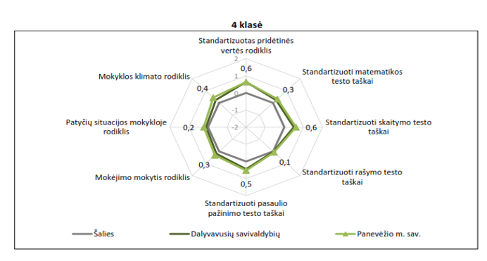
2015 m.
2015 m.

Slide 13
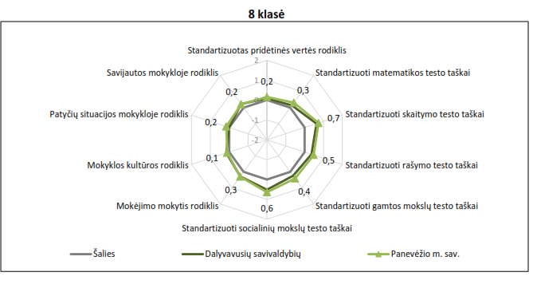
2015 m.
2015 m.

Slide 14
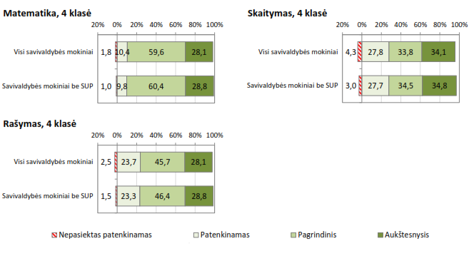
Standartizuoti testai 2016 m.
Maža SUP mokinių įtaka rezultatams

Slide 15
Maža SUP mokinių įtaka rezultatams

Slide 16
Maža SUP mokinių įtaka rezultatams

Slide 17
Dideli skirtumai tarp berniukų ir mergaičių

Slide 18
Dideli skirtumai tarp berniukų ir mergaičių

Slide 19
Dideli skirtumai tarp berniukų ir mergaičių

Slide 20
Dideli skirtumai tarp berniukų ir mergaičių

Slide 21
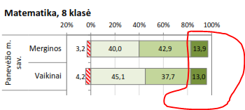
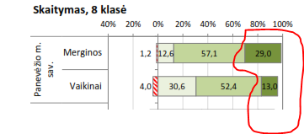
Skaitymas ir matematika

Slide 22
PUP (lietuvių kalba)

Slide 23
PUP (matematika)

Slide 24
2017 m. planai
Stiprinti metodinę veiklą
Stiprinti/tobulinti grįžtamąjį ryšį apie kvalifikacijos tobulinimo renginius (Semiplius veiksmingesnis panaudojimas )
Aktyvinti mokyklų geriausios patirties sklaidą („Atvirų durų popietės“)
Organizuoti metų metodinį renginį
Giliau aptarti 13 klasės pamokas

Slide 25
Metodinės veiklos stiprinimas
???
Fragmentiškas ar formalus dalies mokytojų dalyvavimas metodinėje veikloje (gerosios patirties sklaida, dalykiniai seminarai...)
3 žingsniai, kurie paskatintų mokytojus aktyviau dalyvauti metodinėje veikloje:
1.
2.
3.

Slide 26
Metų metodinio renginio organizavimas
???
Išgrynintas Panevėžio pedagogų kvalifikacijos tobulinimo prioritetas – aktyvus mokinių mokymasis ir išmokimas pamokoje
Kokios veiklos būtų įdomios mokytojams ir paskatintų juos veikti ?
1.
2.
3.

